Slide 1
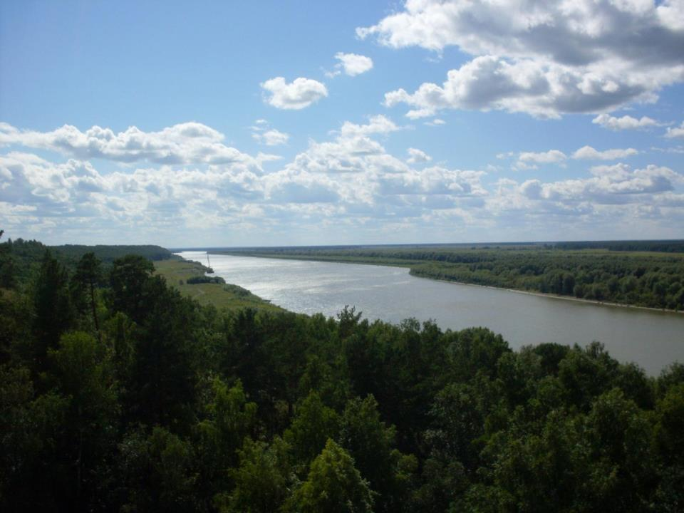
РОССИЯ -РОДИНА МОЯ!
НОД-Развитие речи

Slide 2
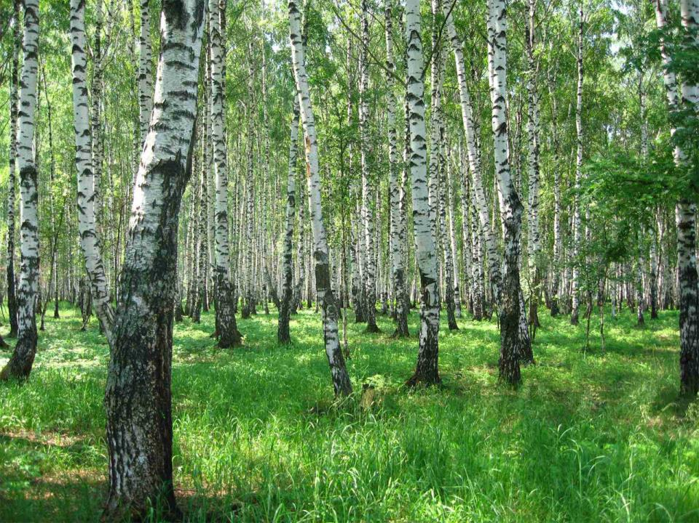
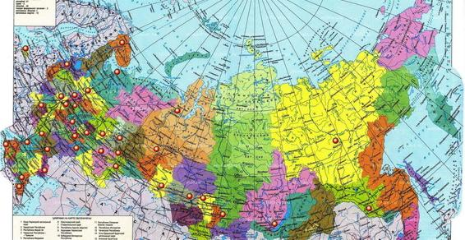
Российская Федерация

Slide 3

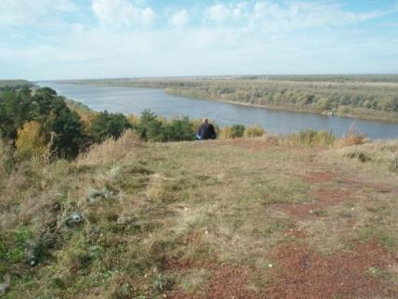
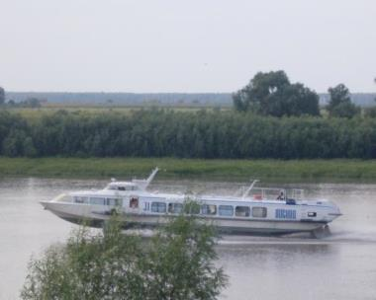
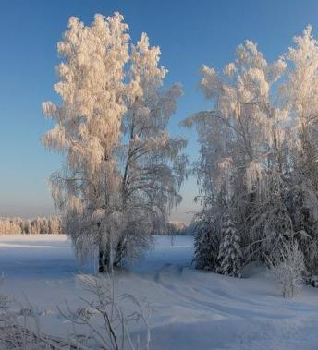
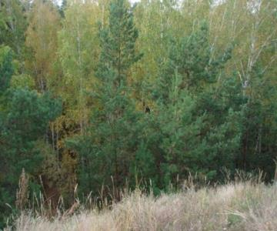
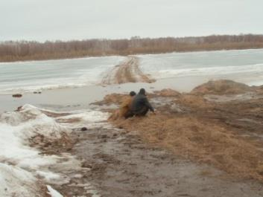
Малая Родина-это место , где ты родился и вырос.

Slide 4
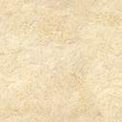
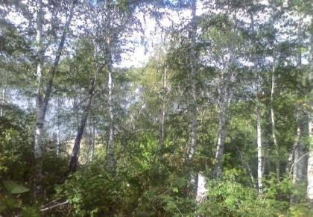
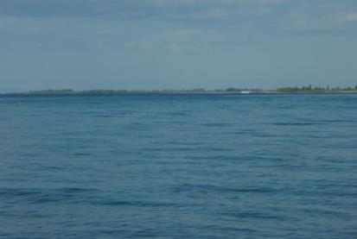
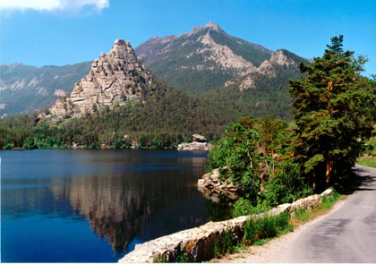
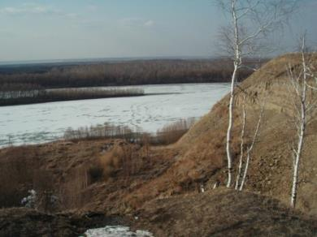
На просторах России.

Slide 5
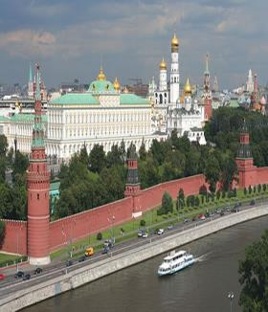
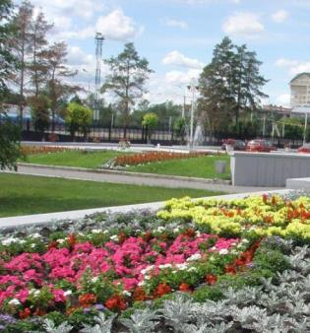
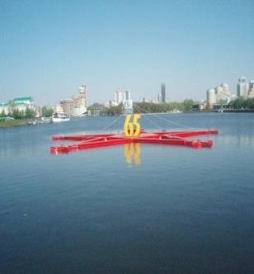
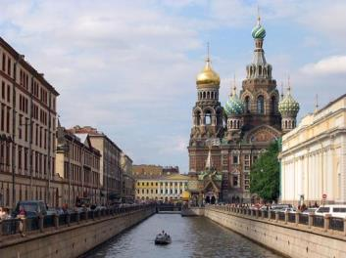
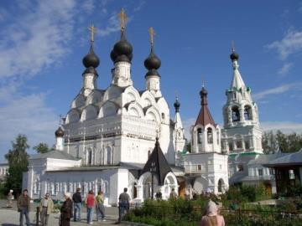
Города России.
Москва
Омск
Екатеринбург
Санкт-Петербург
Муром

Slide 6
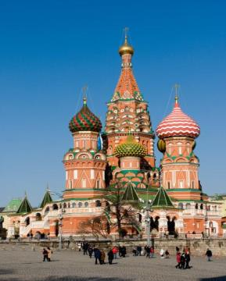
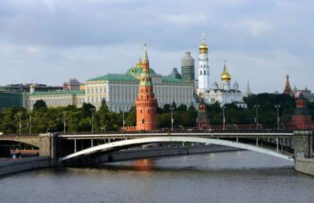
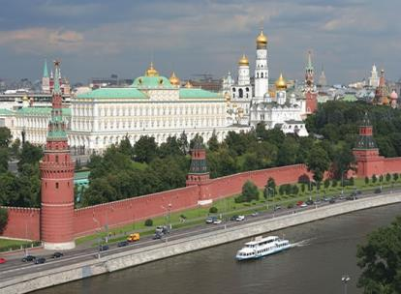
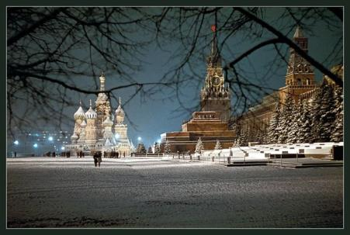
Москва-столица России

Slide 7
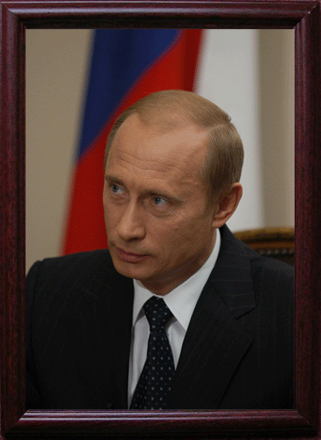
В.В.Путин-президент РФ

Slide 8



ГЛАВНЫЙ ЗАКОН РФ

Slide 9
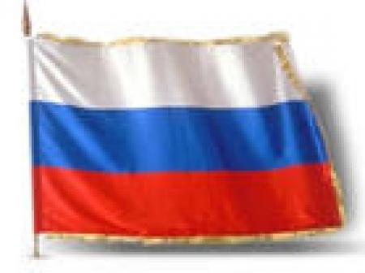
Символы государства Российского
У него названий много:
Триколор, трёхцветный стяг
С ветром гонит прочь тревоги
Бело-сине-красный. (ФЛАГ)
3-полоски флага – это неспроста:
Белая полоска – мир и чистота.
Синяя полоска – это цвет небес,
Куполов нарядных, радости, чудес.
Красная полоска – подвиги солдат,
Что свою Отчизну от врагов хранят.
Он страны великой самый главный знак.
Доблестный 3-х-цветный наш российский флаг.
Флаг

Slide 10
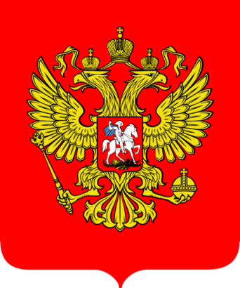
Герб
Герб России самый важный,
Знак отличия страны,
Есть на нём орёл двуглавый-
Власти символ и борьбы.
У орла блестит корона
И имеет три зубца-
Это веточки закона
На верхушечке венца.
Много лет народ боролся
За свободу, мир и власть.
Это зло поверг Георгий,
Змею он помог пропасть.
Красный цвет обозначает
Кровь, пролитую в борьбе,
Золотой отображает-
Мощь, богатство на земле.

Slide 11
Гимн
Текст Государственного гимна Российской Федерации
(слова С.В.Михалкова)
Россия - священная наша держава,
Россия - любимая наша страна.
Могучая воля, великая слава -
Твое достоянье на все времена!
Славься, Отечество наше свободное,
Братских народов союз вековой,
Предками данная мудрость народная!
Славься, страна! Мы гордимся тобой!
От южных морей до полярного края
Раскинулись наши леса и поля.
Одна ты на свете! Одна ты такая -
Хранимая Богом родная земля!
Славься, Отечество наше свободное,
Братских народов союз вековой,
Предками данная мудрость народная!
Славься, страна! Мы гордимся тобой!
Широкий простор для мечты и для жизни
Грядущие нам открывают года.
Нам силу дает наша верность Отчизне.
Так было, так есть и так будет всегда!
Славься, Отечество наше свободное,
Братских народов союз вековой,
Предками данная мудрость народная!
Славься, страна! Мы гордимся тобой!

Slide 12
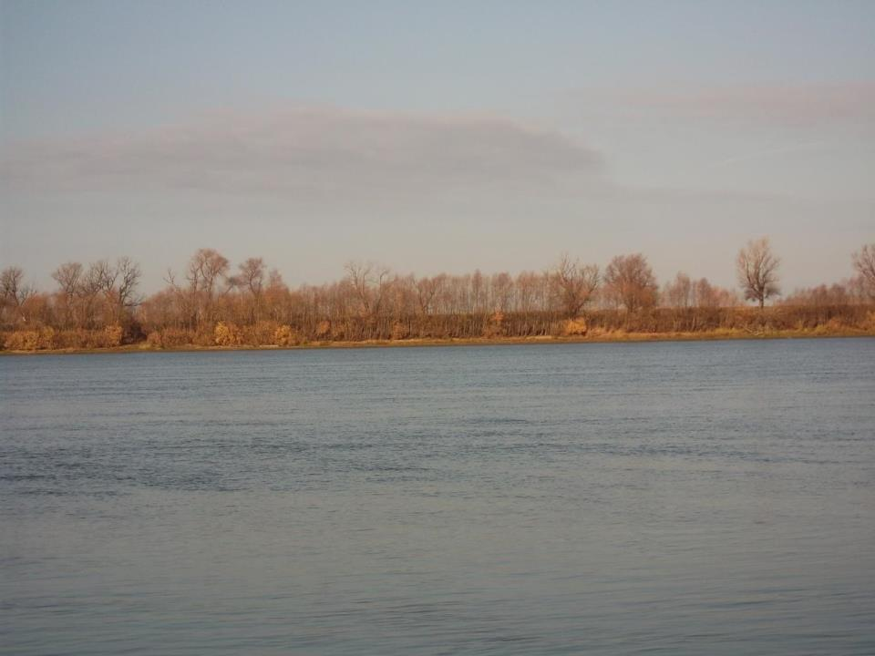

Slide 13
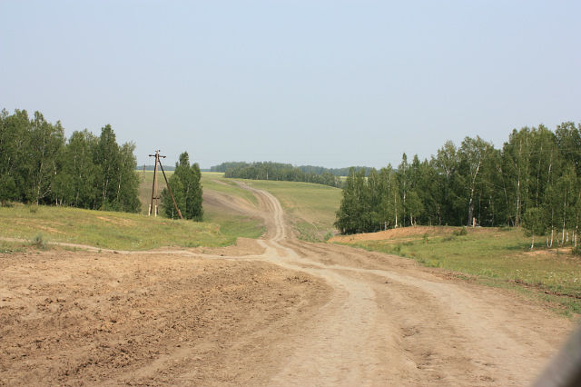

Slide 14
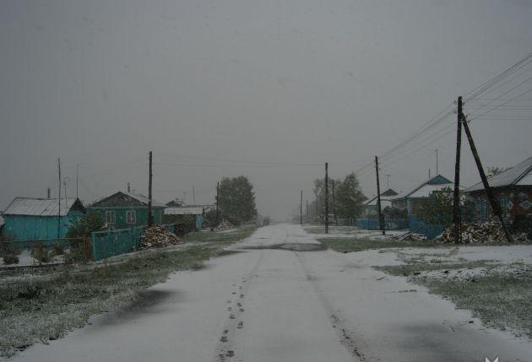

Slide 15
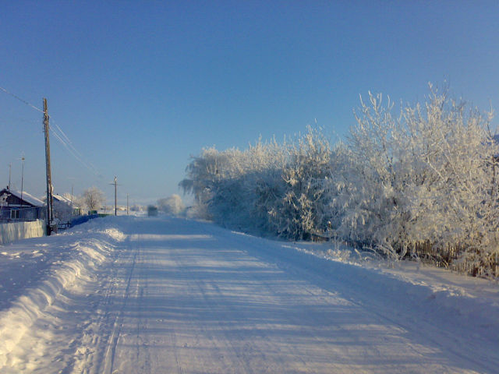

Slide 16
Проверь себя.
Как называется наша страна?
Как называются люди, живущие в нашей стране?
Что такое Конституция?
Какой город является столицей России?
Какие символы государства вы знаете?

